Slide 1
Dokumentation Drosselklappe

Slide 2
Messung Interruptzeit ADC-Wandlung
Output on PIN .. bei interrupt start
Oszilloskop für zeitmessung
Erster Test 482*10-6 s, 14 Hz
Zyklusdauer musst vlt noch reduziert werden, alle 71 ms ist evt. Etwas selten

Slide 3
Für Text und ADC auswertung u_int_16
Auflösung von 0,1 ° und ca. 90° Abdeckung = 900 Schritte
→ u_int_8 hat nur 255 Schritte
→ u_int_16 muss verwendet werden
Anpassen der Anfangs und Endwerte damit kein Underflow
Meanwertberechnung aus beiden pottis für hohe Genauigkeit
Umschreiben von Zahlausgabeprogramm auf u_int_16
ADC Teilung bleib gleich da nur genauigkeit beeinflusst

Slide 4
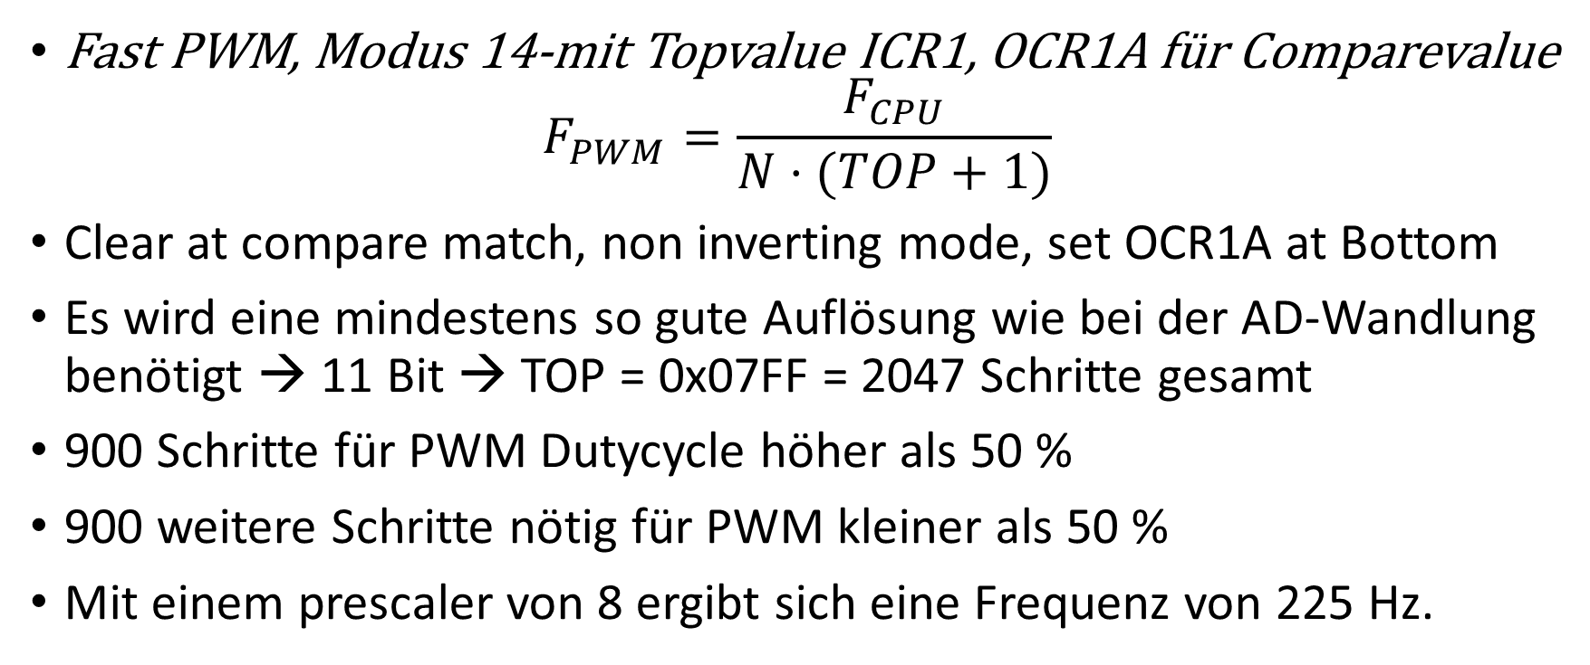
PWM über Timer/Counter1
Fast PWM, Modus 14-mit Topvalue ICR1, OCR1A für Comparevalue
$$F_{PWM}=\frac{F_{CPU}}{N⋅(TOP+1)}$$
Clear at compare match, non inverting mode, set OCR1A at Bottom
Es wird eine mindestens so gute Auflösung wie bei der AD-Wandlung benötigt → 11 Bit → TOP = 0x07FF = 2047 Schritte gesamt
900 Schritte für PWM Dutycycle höher als 50 %
900 weitere Schritte nötig für PWM kleiner als 50 %
Mit einem prescaler von 8 ergibt sich eine Frequenz von 225 Hz.

Slide 5
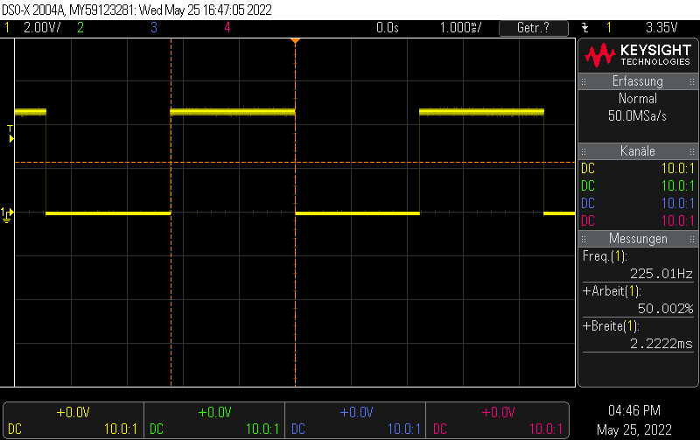
PWM-Signal
Scope zeigt das PWM-Signal mit einem eingestellten Duty-Cycle von 50 %

Slide 6
Schnittstelle USART
Auf 16 bit umgestellt
Daten werden als zwei 8-bit pakete geschickt
Erst low dann high bit, dass keine peaks bei 255 *n entstehen

